Slide 1
Соломон и јерусалимски храм

Slide 2
Ко је наследио цара Саула на престолу?
Како се зову песме које је цар Давид певао Саулу?
Како је Давид смиривао цара Саула?
Како се зове књига у којој се налазе псалми?
Које псалме смо учили на предходном часу?

Slide 3
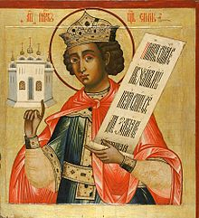
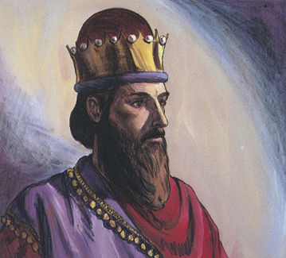
Соломон
– цар над царевима
Давида је наследио његов син Соломон. Користећи се периодом мира са суседима, Соломон је учврстио очево царство и учинио га славним.

Slide 4
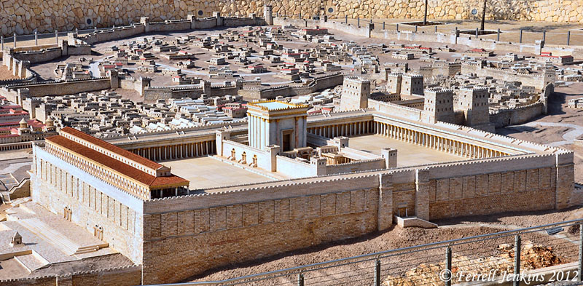
Соломон проширује Јерусалим и у њему подиже неколико палата и величанствен храм у коме је смештен Ковчег завета. Све околне земље се диве не само Соломоновом богатству и моћи већ и његовој мудрости. Ипак, Соломон има и много мана. Израбљује свој народ терајући га на тежак присилни рад и намеће велике порезе. Осим тога, Соломон има много жена странкиња и клања се њиховим боговима, издајући савез са Богом.

Slide 5
Ко је наследио цара Давида на престолу?
Шта је значајно саградио цар Соломон?
Где је саградио овај чувени храм?
Које су биле мане цара Соломона?

Slide 6
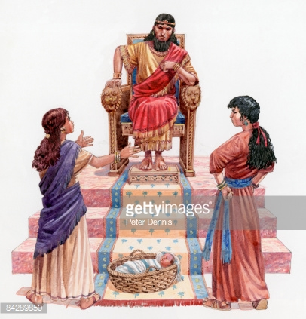
Соломонова мудрост
Свето Писмо не престаје да хвали Соломонову мудрост. Нико му није раван у разрешавању тешких проблема и замршених питања.
Једног дана, пред цара су дошле две женедна рече: „Ја и ова жена седимо у једној кући, и породих се код ње у истој кући. А трећи дан после мога порођаја породи се и ова женa, и бијасмо заједно и не бијаше нико други с нама у кући, само нас две бијасмо у кући.“

Slide 7
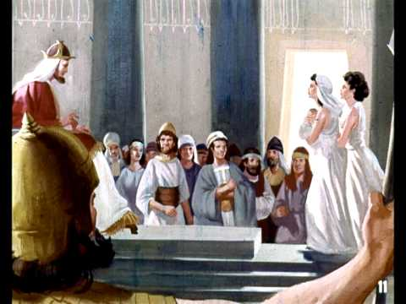
“И умре син ове жене ноћас, јер она леже на њ. Па уставши у поноћ, узе сина мојега искрај мене кад слушкиња твоја спаваше, и стави га себи у наручје, а свога сина мртвога стави мени у наручје. А кад устах ујутру да подојим сина својега, а то, мртав; али кад разгледах ујутру, а то, не беше мој син, којега ја родих.”

Slide 8
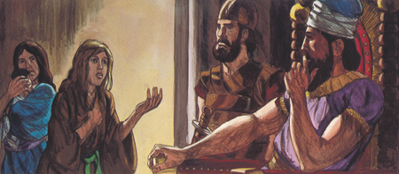
Друга жена каже: „Није тако; него је мој син овај живи, а твој је син онај мртав.“
Прва опет каже: „Није тако, него је твој син онај мртав, а мој је син онај живи.“

Slide 9
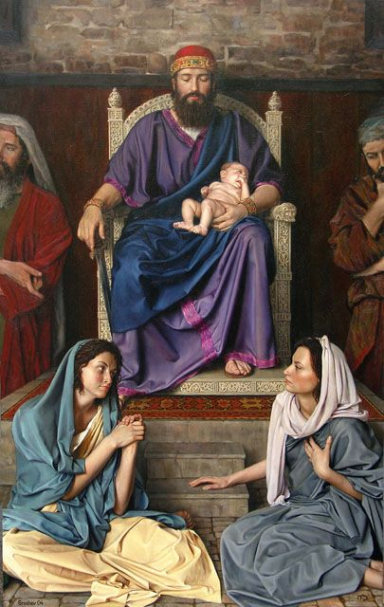
Тада рече Соломон: „Дајте ми мач.“ И донесоше мач пред цара.
Тада рече Соломон: „Расеците живо дете на двоје и подајте половину једној и половину другој.“

Slide 10
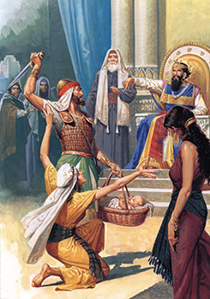
Мајка дететова претрну и рече: „Подајте њој дете живо, а немојте га убити.“
Друга жена рече: „Нека не буде ни мени ни теби, расеците га.“
Тада одговори цар Соломон и рече: „Подајте оној (првој жени) живо дете, немојте га убити, она му је мати“ (1 Цар, 3, 16-27).

Slide 11
Цар Соломон је био веома познат по м _ д _ о _ т _ .
Он је разрешио свађу између ___ жене. (тачан број)
Он је наредио да се дете ра _ е _ е на пола.

Slide 12
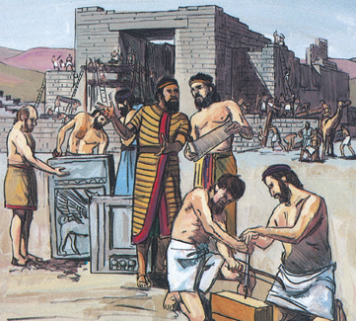
Соломонов храм
Грађење Соломоновог храма је трајало седам и по година. Нa изградњи су радиле хиљаде Израиљаца.

Slide 13
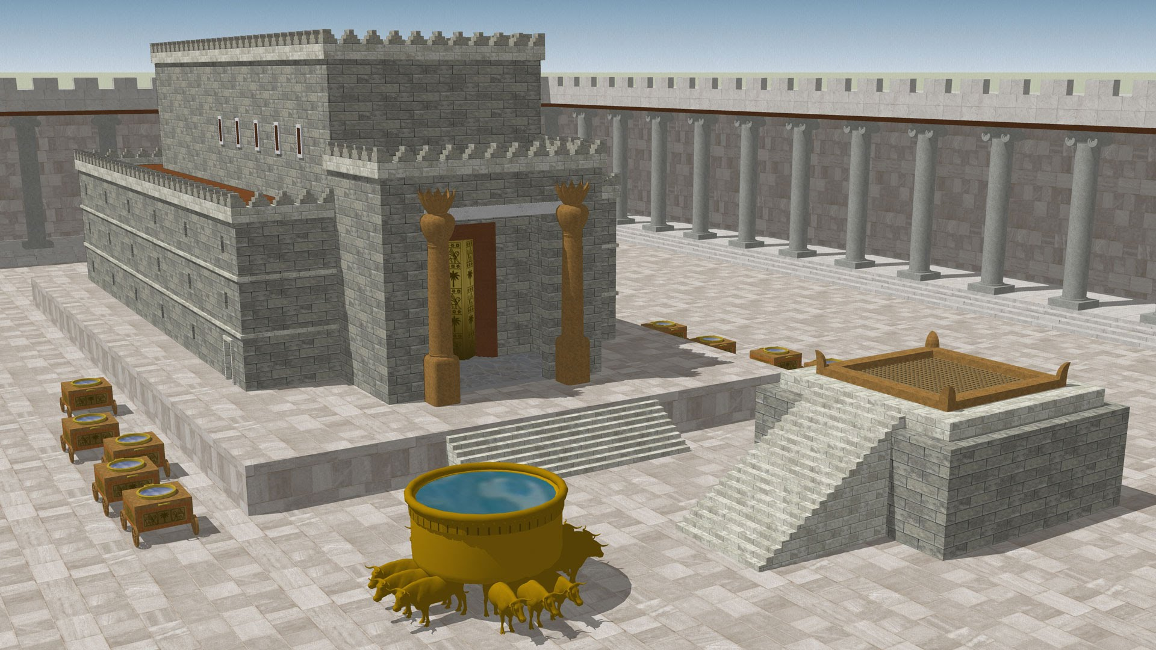
Храм чине улазни трем и две главне просторије: Светиња и Светиња над светињама. Са стране су бочне просторије. У светињу могу да уђу само свештеници. Ту приносе тамјан и хлебове. У Светињи над светињама се налази Ковчег завета. Ова мрачна просторија се сматра Божијим пребивалиштем. У њу улази само првосвештеник једном годишње, на празник Јом кипур.
Испред храма су: олтар жртава паљеница, висок 4,5 метара, са странама дужине 10 метара, на коме се приносе жртве, бронзано море, велики бронзани базен који је примао 40000 литара воде. Ту свештеници перу руке и ноге.

Slide 14
Колико се година градио Соломонов храм?
Како се зову две главне одаје у храму?
Шта је најважније што се налазило у Светињи над Светињама?

Slide 15
Гледање видео-снимка о Соломоновом храму
https://www.youtube.com/watch?v=y2tha7ogpec

